Slide 1
Szkoła Myślenia Pozytywnego

Slide 3
Co to za projekt?
CELE
Dbanie o to aby każdy z nas tworzących społeczność w szkole czuł się bezpiecznie pod względem psychicznym i fizycznym.
Sprawna realizacja własnych potrzeb, zadań i pasji w atmosferze szczerej współpracy oraz wzajemnego wspierania się, bez zbędnej krytyki i poniżania.

Slide 4
ZRÓDŁA
Projekt Szkoła Pozytywnego myślenia jest wspierany przez Fundację Instytut Edukacji Pozytywnej w ramach programu ze środków Narodowego Programu Zdrowia, pod patronatem MEN.

Slide 5
Dlaczego warto się zaangażować?
Zdrowie psychiczne dla każdego człowieka jest bardzo ważnym, podstawowym elementem życia codziennego. Ma duży wpływ na ogólne funkcjonowanie organizmu. W szkole, w której każdy czuje się bezpiecznie, jest sobą i nie robi nikomu krzywdy łatwiej w sposób skuteczny realizować się i wspierać wykorzystując wzajemny potencjał do życia bez zbędnej walki/ agresji.

Slide 6
Korzystanie z materiałów tego projektu może pomóc stworzyć bardziej przyjazną szkołę w której łatwiej o wzajemny szacunek i uważność na drugiego człowieka. Wówczas prościej o sprawne funkcjonowanie, w tym odkrywanie własnych talentów, które potrzebne są w prawidłowym funkcjonowaniu każdego z nas.

Slide 7
Jakie będziemy możemy mieć z tego korzyści ?
Przyjazna szkoła z miłą atmosferą wzajemnego szacunku
Zdrowa społeczność szkolna
Bardziej owocne wyniki w nauce naszych uczniów
Większa satysfakcja z pracy z dziećmi
Mniejsza ilość stresu i problemów

Slide 8
Warto zobaczyć !
http://myslepozytywnie.pl/publikacje/prezentacje/Prezentacja%201%20Program%20profilaktyki%20zdrowia%20psychicznego%20%5Bnauczyciele%5D.pdf

Slide 9
Nie pozwól aby zasoby tej prezentacji były tylko teorią
a problemy urosły Ci do rozmiarów ogromnej kuli śniegowej ☺

Slide 10
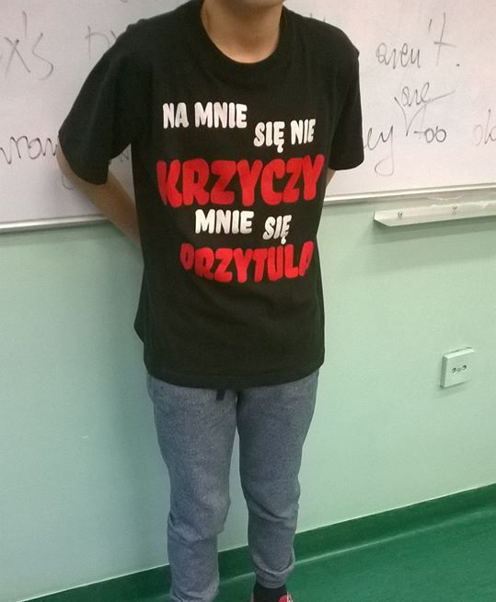
Dbajmy o siebie i działajmy pozytywnie !

